Slide 1
Рецепты и кулинарная книга

Slide 2
Какое задание получили
Нам необходимо было разработать десктопное приложение на Python с использованием библиотек для GUI и SQLite.
Техническое задание включало:
Хранение, добавление, редактирование, удаление рецептов.
Поиск по ингредиентам и категориям.
Разделение на вкладки: «Добавить рецепт», «Все рецепты», «Избранное».
Экспорт рецепта в TXT.
Горячие клавиши и стилизация.

Slide 3
Провели анализ
Перед разработкой мы проанализировали:
GUI-фреймворк - CustomTkinter даёт современный дизайн «из коробки»
Структура базы данных - Нужны 2 таблицы: users и recipes (связь по user_id)
Права доступа - Обычный пользователь видит только свои рецепты, админ — все

Slide 4
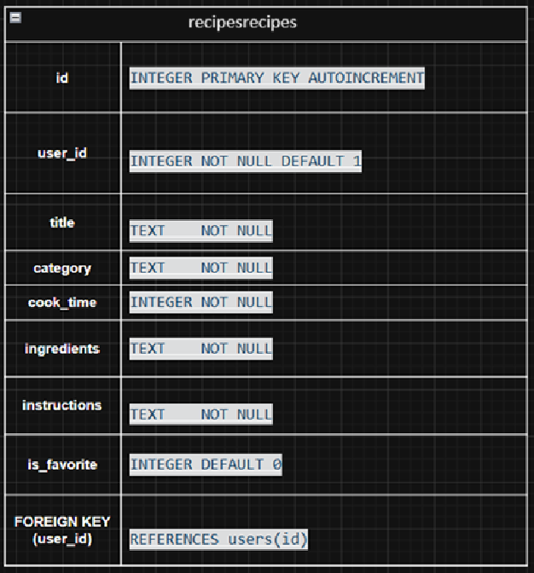
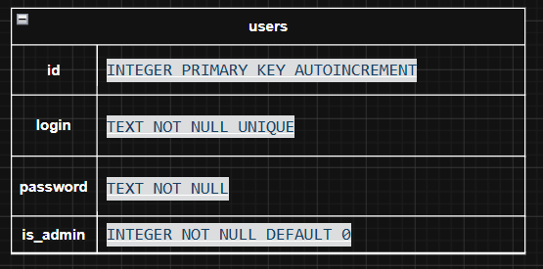
Построили диаграммы

Slide 5
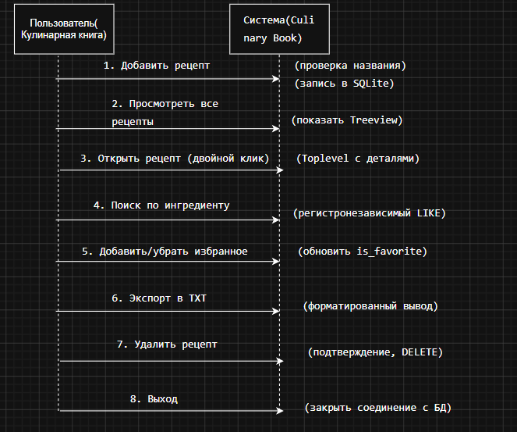
Построили диаграммы
USE CASE

Slide 6
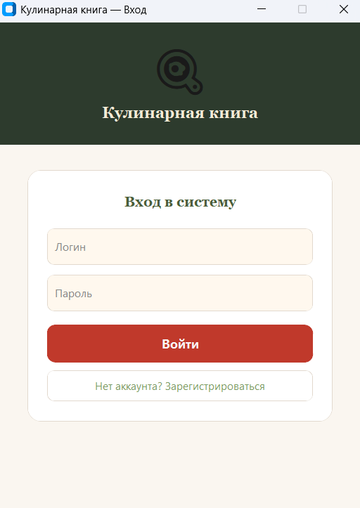
Разработали приложение
class AuthWindow(ctk.CTk):
def _build(self):
self.e_login = field("Логин")
self.e_pass = field("Пароль", show="●")
self.btn_main = ctk.CTkButton(
card, text="Войти",
command=self._on_main
)
self.btn_switch = ctk.CTkButton(
card, text="Нет аккаунта? Зарегистрироваться",
command=self._switch
)

Slide 7
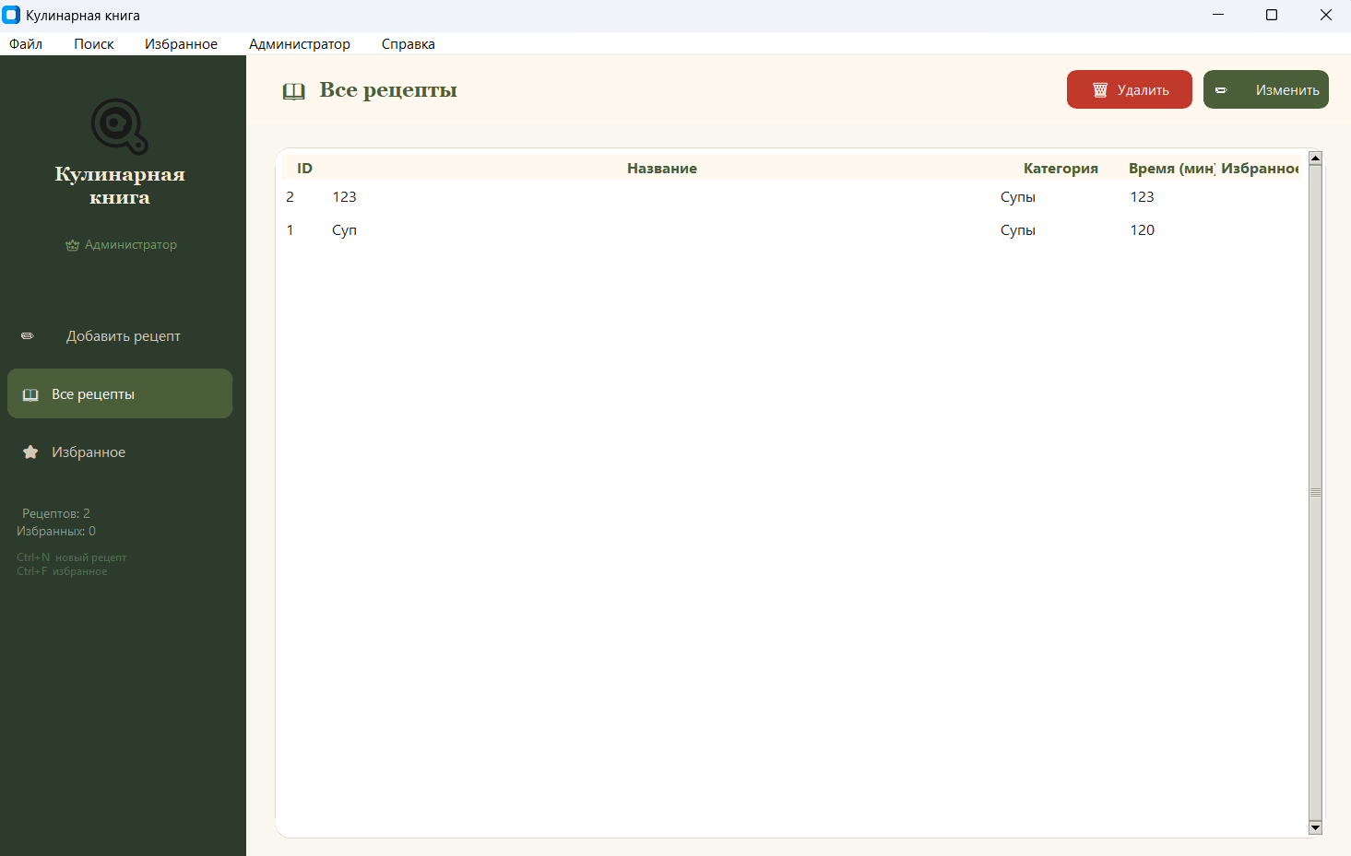
Разработали приложение
class CookbookApp(ctk.CTk):
def _build_ui(self):
# Сайдбар с навигацией
self.sidebar = ctk.CTkFrame(self, fg_color=SIDEBAR, width=220)
# Таблица рецептов
cols = ("id", "title", "category", "cook_time", "fav")
tree = ttk.Treeview(tree_wrap, columns=cols, show="headings",
style="Cook.Treeview")
# Вкладки через сайдбар
nav_items = [
("add", "✏️ Добавить рецепт"),
("all", "📖 Все рецепты"),
("fav", "⭐ Избранное"),
]

Slide 8
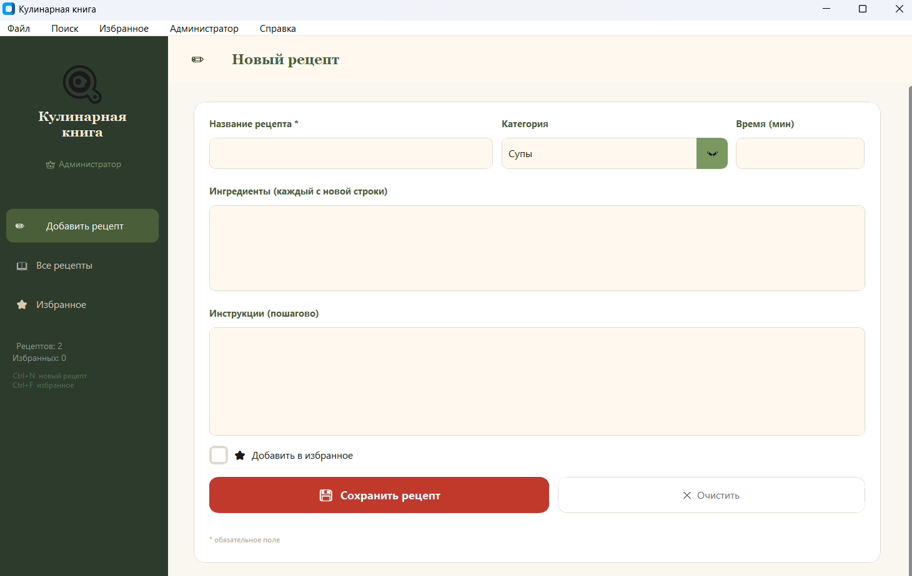
Разработали приложение
def _build_add_tab(self):
self.e_title = ctk.CTkEntry(row1, placeholder_text="Борщ украинский")
self.cb_cat = ctk.CTkComboBox(row1, values=CATEGORIES)
self.cb_cat.set(CATEGORIES[0])
self.sp_time = ctk.CTkEntry(row1, placeholder_text="30")
self.t_ingr = ctk.CTkTextbox(card, height=110)
self.t_inst = ctk.CTkTextbox(card, height=140)
self.var_fav = ctk.IntVar(value=0)
ctk.CTkCheckBox(fav_row, text="⭐ Добавить в избранное",
variable=self.var_fav)
self.btn_save = ctk.CTkButton(
btn_row, text="💾 Сохранить рецепт",
command=self._save_recipe)

Slide 9
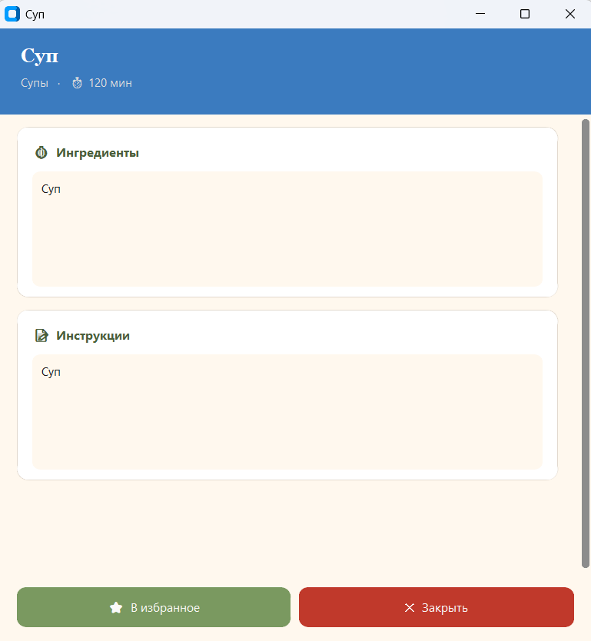
Разработали приложение
class RecipeViewer(ctk.CTkToplevel):
def _build(self, r):
# Цветная шапка под категорию
cat_colors = {
"Супы": "#3B7BBF",
"Выпечка": "#C0392B",
"Десерты": "#8E44AD",
"Основные блюда": "#27AE60",
"Салаты": "#16A085"
}
hdr_color = cat_colors.get(r["category"], OLIVE)
# Кнопка избранного с динамическим текстом
def toggle_fav():
db.toggle_favorite(r["id"])
new_r = next((x for x in db.get_all_recipes() if x["id"] == r["id"]), None)
if new_r:
lbl = "💛 Убрать из избранного" if new_r["is_favorite"] else "⭐ В избранное"
btn_fav.configure(text=lbl)

Slide 10
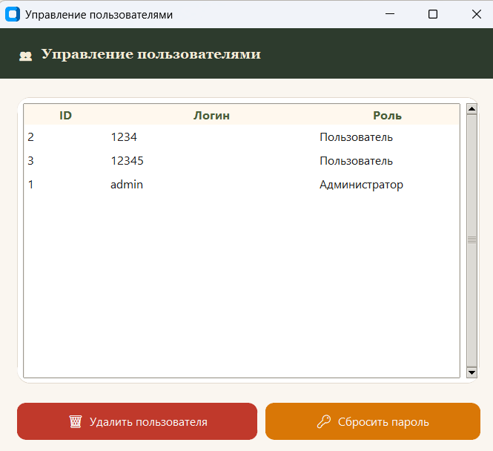
class AdminWindow(ctk.CTkToplevel):
def __init__(self, parent, current_user):
# Доступ только у админа
if self.user["is_admin"]:
ma = Menu(menubar, tearoff=0)
ma.add_command(label="Управление пользователями",
command=self._open_admin)
menubar.add_cascade(label=" Администратор ", menu=ma)
def _load(self):
# Загрузка всех пользователей из БД
for u in db.get_all_users():
role = "Администратор" if u["is_admin"] else "Пользователь"
self.tree.insert("", "end", iid=str(u["id"]),
values=(u["id"], u["login"], role))
def _delete_user(self):
# Нельзя удалить самого себя
if uid == self.current_user["id"]:
messagebox.showwarning("Ошибка", "Нельзя удалить себя.")
return
Разработали приложение

Slide 11
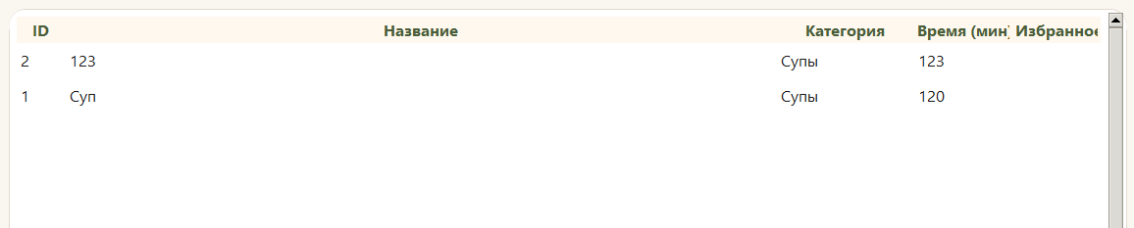
Разработали приложение
def _uid(self):
# Админ видит все рецепты; обычный — только свои
return None if self.user["is_admin"] else self.user["id"]

Slide 12
Что было сложного
Разделение рецептов по пользователям - Добавили user_id в таблицу recipes и фильтрацию через _uid()
Модальное окно с изменением статуса избранного - Callback-функция toggle_fav() внутри RecipeViewer
Горячие клавиши - bind("<Control-n>", lambda e: self._switch_tab("add"))

Slide 13
Чему научились
CustomTkinter - ctk.CTkEntry, ctk.CTkComboBox, ctk.CTkTextbox
Связь таблиц SQLite (user_id -> recipes) - FOREIGN KEY(user_id) REFERENCES users(id)
Регистронезависимый поиск - WHERE LOWER(ingredients) LIKE LOWER(?)

Slide 14
что хотели бы доработать
Возможность делиться рецептом (экспорт в PDF)
Фильтр «Быстрые рецепты» (< 30 мин)
Поиск по времени приготовления
Список покупок
Тёмная тема
Расчёт калорийности

Slide 15
Чем это пригодится дальше в учёбе
Навыки работы с базами данных (SQLite), авторизацией и GUI на Python пригодятся в курсовых по программированию, БД и информационной безопасности. Этот проект можно использовать как основу для диплома или портфолио при поступлении на стажировку.

